Slide 1


Ανάκτηση και Οπτικοποίηση Δεδομένων
Κεφάλαιο 16
Python για Όλους
www.py4e.com
Notes:
Σημείωση από τον Chuck. Εάν χρησιμοποιείτε αυτό το υλικό, μπορείτε να αφαιρέσετε το λογότυπο UM και να το αντικαταστήσετε με το δικό σας, αλλά διατηρήστε το λογότυπο CC-BY στην πρώτη σελίδα καθώς την/τις σελίδα/ες αναγνώρισης.

Slide 2
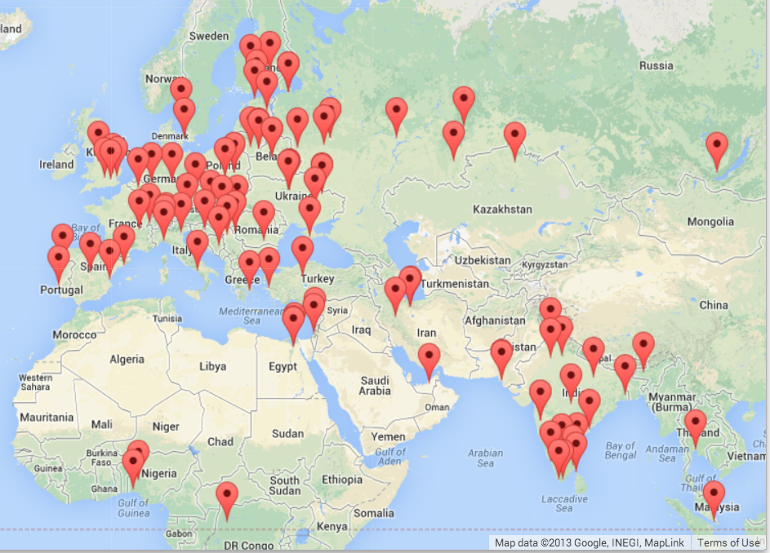


Ανάλυση Δεδομένων Πολλαπλών Βημάτων
Πηγή Δεδομένων
Συλλογή
Καθαρισμός/
Επεξεργασία
Οπτικοποίηση
(5, 1.0, 0.985, 3, u'http://www.dr..')
(3, 1.0, 2.135, 4, u'http://www.dr..')
(1, 1.0, 0.659, 2, u'http://www.dr..')
(1, 1.0, 0.659, 5, u'http://www.dr..')
....
Ανάλυση

Slide 3
Τεχνολογίες Εξόρυξης Πολλών Δεδομένων
^{https://hadoop.apache.org/}
^{http://spark.apache.org/}
https://aws.amazon.com/redshift/
^{http://community.pentaho.com/}
....
Notes:
We will call my approach "Personal Data Mining" – mostly focused on getting better as Python Programmers.

Slide 4
«Εξόρυξη Προσωπικών Δεδομένων»
Ο στόχος μας είναι να σας κάνουμε καλύτερους προγραμματιστές - όχι να σας κάνουμε ειδικούς εξόρυξης δεδομένων

Slide 5
GeoData
Δημιουργία ενός Χάρτη Google από δεδομένα που έχουν εισαχθεί από τον χρήστη
Χρήση του Google Geodata API
Αποθηκεύει τα δεδομένα σε μια βάση δεδομένων για να αποφύγει τον περιορισμό πρόσβασης και να επιτρέπει την επανεκκίνηση
Οπτικοποιημένα σε ένα πρόγραμμα περιήγησης χρησιμοποιώντας το Google Maps API
http://www.py4e.com/code3/geodata.zip

Slide 6
where.html
where.data
Google
geodata
geoload.py
geodata.sqlite
where.js
geodump.py
Northeastern University, ... Boston, MA 02115, USA 42.3396998 -71.08975
Bradley University, 1501 ... Peoria, IL 61625, USA 40.6963857 -89.6160811
...
Technion, Viazman 87, Kesalsaba, 32000, Israel 32.7775 35.0216667
Monash University Clayton ... VIC 3800, Australia -37.9152113 145.134682
Kokshetau, Kazakhstan 53.2833333 69.3833333
...
12 εγγραφές γράφτηκαν στο where.js
Ανοίξτε το where.html για να δείτε τα δεδομένα σε ένα πρόγραμμα περιήγησης
http://www.py4e.com/code3/geodata.zip

Slide 7
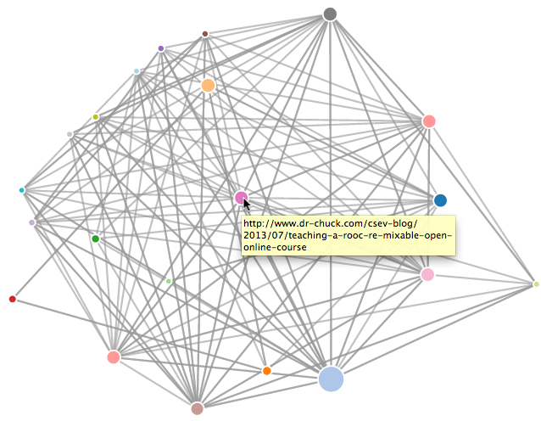
Page Rank - Κατάταξη Σελίδας
Γράψτε ένα απλό πρόγραμμα ανίχνευσης ιστοσελίδων (crawler)
Υπολογίστε μια απλή έκδοση του αλγορίθμου Page Rank της Google
Οπτικοποιήστε το δίκτυο που προκύπτει
http://www.py4e.com/code3/pagerank.zip

Slide 8
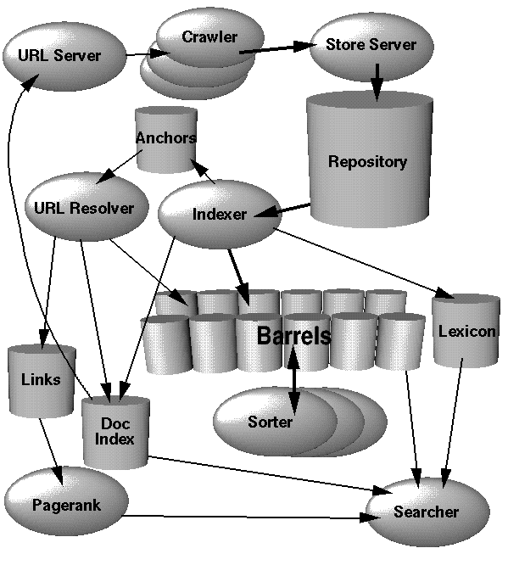
Αρχιτεκτονική Μηχανών Αναζήτησης
Ανίχνευση Ιστού
Δημιουργία Ευρετηρίου
Αναζήτηση
http://infolab.stanford.edu/~backrub/google.html

Slide 9
Πρόγραμμα Ανίχνευσης Ιστού
Το πρόγραμμα ανίχνευσης Ιστού είναι ένα πρόγραμμα υπολογιστή που περιηγείται στον Παγκόσμιο Ιστό με μεθοδικό, αυτοματοποιημένο τρόπο. Τα προγράμματα ανίχνευσης Ιστού χρησιμοποιούνται κυρίως για τη δημιουργία αντιγράφου όλων των σελίδων που επισκέπτεστε για μετέπειτα επεξεργασία από μια μηχανή αναζήτησης που θα ευρετηριάσει τις ληφθείσες σελίδες για να παρέχει γρήγορες αναζητήσεις.
http://en.wikipedia.org/wiki/Web_crawler

Slide 10
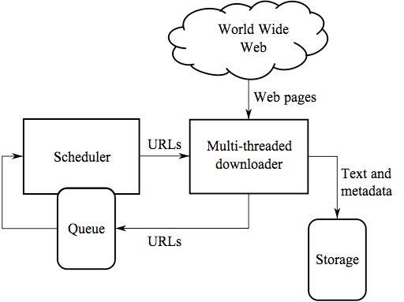
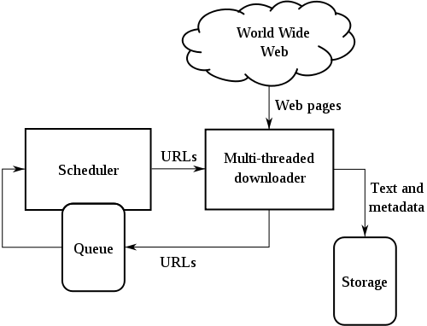
Ανιχνευτής Ιστού
Ιστός Παγκόσμιας
Εμβέλειας
Ανακτά μια σελίδα
Αναζητά συνδέσμους σε ολόκληρη τη σελίδα
Προσθέτει τους συνδέσμους σε μια λίστα ιστότοπων «προς ανάκτηση»
Επαναλαμβάνει...
Ιστοσελίδα
πρόγραμμα λήψης πολλαπλών νημάτων
Προγραμματιστής
Κείμενο και μεταδεδομένα
Ουρά
Αποθήκευση
http://en.wikipedia.org/wiki/Web_crawler

Slide 11
Πολιτική Ανίχνευσης Ιστού
μια πολιτική επιλογής που δηλώνει ποιες σελίδες θα κατεβάσετε,
μια πολιτική επαν-επίσκεψης που δηλώνει πότε πρέπει να ελέγχεται για αλλαγές στις σελίδες,
μια πολιτική ευγένειας που δηλώνει πώς να αποφύγετε την υπερφόρτωση Ιστοσελίδων και
μια πολιτική παραλληλισμού που δηλώνει τον τρόπο συντονισμού των κατανεμημένων ανιχνευτών Ιστού

Slide 12
robots.txt
Ένας τρόπος επικοινωνίας ενός ιστότοπου με προγράμματα ανίχνευσης ιστού
Ένα άτυπο και εθελοντικό πρότυπο
Μερικές φορές οι άνθρωποι κάνουν μια «παγίδα αράχνης» (Spider Trap) για να πιάσουν «κακές» αράχνες
User-agent: *
Disallow: /cgi-bin/
Disallow: /images/
Disallow: /tmp/
Disallow: /private/
http://en.wikipedia.org/wiki/Robots_Exclusion_Standard
http://en.wikipedia.org/wiki/Spider_trap

Slide 13
Αρχιτεκτονική Google
Ανίχνευση Ιστού
Δημιουργία Ευρετηρίου
Αναζήτηση
http://infolab.stanford.edu/~backrub/google.html

Slide 14
Ευρετηρίαση Αναζήτησης
Η ευρετηρίαση των μηχανών αναζήτησης συλλέγει, αναλύει και αποθηκεύει δεδομένα για να διευκολύνει τη γρήγορη και ακριβή ανάκτηση πληροφοριών. Ο σκοπός της αποθήκευσης ενός ευρετηρίου είναι η βελτιστοποίηση της ταχύτητας και της απόδοσης στην εύρεση σχετικών εγγράφων για ένα ερώτημα αναζήτησης. Χωρίς ευρετήριο, η μηχανή αναζήτησης θα σαρώνει κάθε έγγραφο στον ιστό, το οποίο θα απαιτούσε σημαντικό χρόνο και υπολογιστική ισχύ.
http://en.wikipedia.org/wiki/Index_(search_engine)

Slide 15
spreset.py
sprank.py
force.html
d3.js
Ο Ιστός
spider.py
spider.sqlite
spjson.py
spdump.py
force.js
(5, None, 1.0, 3, u'http://www.dr-chuck.com/csev-blog')
(3, None, 1.0, 4, u'http://www.dr-chuck.com/dr-chuck/resume/speaking.htm')
(1, None, 1.0, 2, u'http://www.dr-chuck.com/csev-blog/')
(1, None, 1.0, 5, u'http://www.dr-chuck.com/dr-chuck/resume/index.htm')
4 γραμμές..
http://www.py4e.com/code3/pagerank.zip

Slide 16
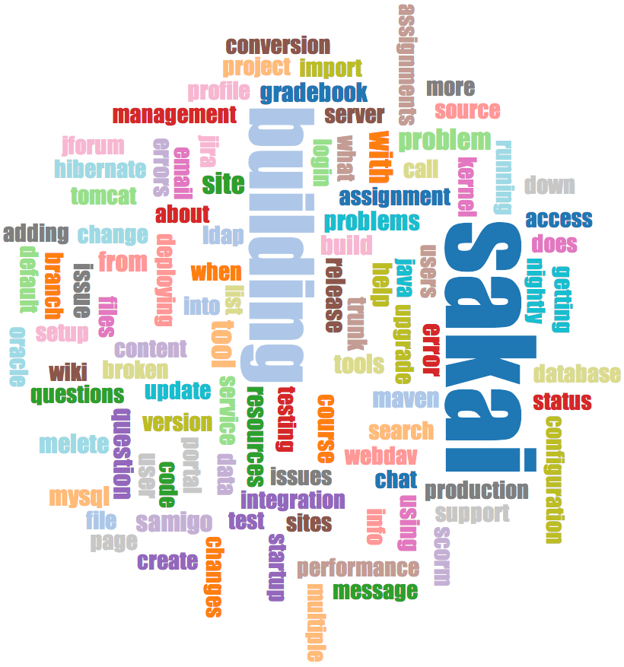
Λίστες Αλληλογραφίας - Gmane
Ανιχνεύει το αρχείο μιας λίστας αλληλογραφίας
Κάνει κάποια ανάλυση / καθαρισμό
Οπτικοποιεί τα δεδομένα ως νέφος λέξεων και γραμμές
http://www.py4e.com/code3/gmane.zip

Slide 17
Προσοχή: Αυτό το Σύνολο Δεδομένων είναι > 1GB
Μην κατευθύνετε απλώς αυτήν την εφαρμογή στο gmane.org και την αφήσετε να εκτελεστεί
Δεν υπάρχει όριο τιμών - αυτοί είναι καλοί άνθρωποι
Χρησιμοποιήστε αυτό για τις δοκιμές σας:
http://mbox.dr-chuck.net/sakai.devel/4/5

Slide 18
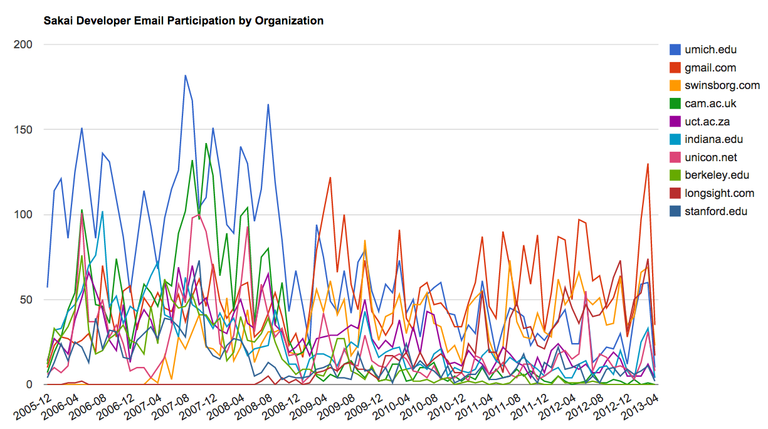
gword.htm
d3.js
mbox.dr-chuck.net
gmane.py
content.sqlite
gword.js
gmodel.py
mapping.sqlite
gword.py
content.sqlite
gbasic.py
gline.py
How many to dump? 5
Loaded messages= 51330 subjects= 25033 senders= 1584
Top 5 Email list participants
steve.swinsburg@gmail.com 2657
azeckoski@unicon.net 1742
ieb@tfd.co.uk 1591
csev@umich.edu 1304
david.horwitz@uct.ac.za 1184
...
gline.js
gline.htm
d3.js
http://www.py4e.com/code3/gmane.zip

Slide 19
Ευχαριστίες / Συνεισφορές
Αυτές οι διαφάνειες είναι Πνευματική ιδιοκτησία 2010- Charles R. Severance (www.dr-chuck.com) του University of Michigan School of Information και είναι διαθέσιμες υπό την άδεια Creative Commons Attribution 4.0. Παρακαλώ να διατηρήσετε αυτήν την τελευταία διαφάνεια σε όλα τα αντίγραφα του εγγράφου για να συμμορφωθείτε με τις απαιτήσεις απόδοσης της άδειας. Εάν κάνετε κάποια αλλαγή, μη διστάσετε να προσθέσετε το όνομα και τον οργανισμό σας στη λίστα των συντελεστών αυτής της σελίδας καθώς αναδημοσιεύετε το υλικό.
Αρχική ανάπτυξη : Charles Severance, University of Michigan School of Information
Απόδοση στα Ελληνικά: Κιουρτίδου Δ. Κωνσταντία
… Εισαγάγετε νέους Μεταφραστές και άτομα που έχουν συνεισφέρει εδώ
Συνέχεια…

